Slide 1
14 МАРТА - ДЕНЬ ПРАВОСЛАВНОЙ КНИГИ ДУХ КНИЖНОЙ БЛАГОДАТИ
( тематическая выставка )

Slide 2
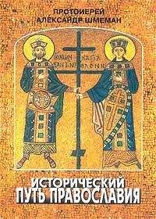
86 Ш 724 Протоиерей Александр Шмеман. Исторический путь православия / Протоиерей Александр Шмеман. – Москва : Православный паломникъ М, 2003. – 367 с.
Протоиерей Александр Шмеман, выдающийся богослов, известен всему православному миру. В основе книги «Исторический путь православия» лежит курс лекций, который о.Александр читал в Православном Богословском Институте в Париже и в Свято-Владимирской Духовной Академии в Нью-Йорке. Это не сборник имён и дат, а попытка осмыслить исторический путь, который прошла Православная Церковь, обратить внимание на важное и честно сказать об ошибках.
«Исторический путь православия» о. Александра Шмемана – одновременно и отличное введение в историю Православной Церкви и книга, серьёзно и честно осмысливающая исторический судьбы православия.

Slide 3
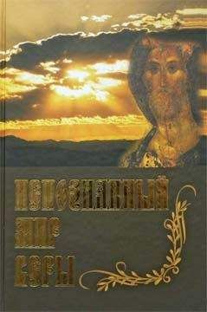
86 Н 534 Непознанный мир веры. – Москва : Издание Сретенского монастыря, 2005. – 351 с. : ил.
Эта книга предназначена не только для верующих православных христиан, но и для тех, кто ещё не обрёл веру в Бога или прибывает в сомнениях, но искренне и честно хочет разобраться в величайшем вопросе, встающем в жизни каждого человека – вопросе о бытии Бога и отношениях между Богом и человеком.
Со страниц этого сборника с вами будут беседовать учёные, писатели, полководцы, общественные деятели. Вам откроется богатейший материал для размышлений, а выводы вы будете делать сами. Православный читатель тоже найдёт здесь немало полезных, иногда весьма неожиданных , фактов для укрепления своей веры.

Slide 4
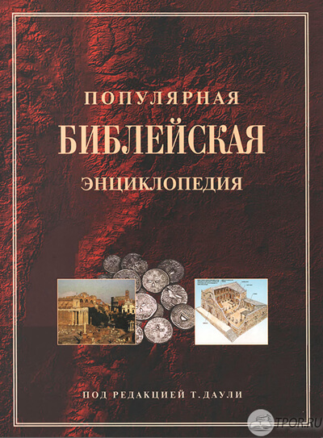
86 П 588 Популярная Библейская энциклопедия / под редакцией Т. Даули ; перевод на русский язык. – Москва : Российское Библейское общество, 2006. – 240 с. : ил.
Тим Даули – английский учёный, специалист по Церковной истории, открывающий мир Библии для молодого поколения. «Популярная Библейская энциклопедия» , редактором которой он является, содержит разнообразные сведения о множестве интереснейших фактов, относящихся к Библии: о календаре и праздниках, о музыкальных инструментах, о животных и растениях, о медицине и одежде, о правителях Иудеи и занятиях простых людей, об археологических раскопках и исторических открытиях.
Энциклопедия адресована читателям, интересующихся библейской историей и географией. В книге множество красочных фотографий и рисунков, цветных географических карт, хронологических таблиц и схем.

Slide 5
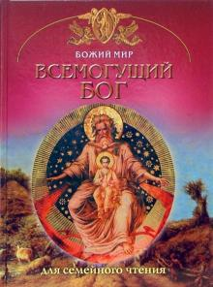
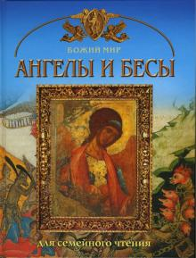
86 Ю 163 Юдин, Г. Н. Всемогущий Бог / Г. Н. Юдин. - Москва : Мир книги, 2007. – 48 с. : ил. 86 Ю 163 Юдин, Г. Н. Пресвятая Богородица / Г. Н. Юдин. – Москва : Мир книги, 2007. – 48 с. : ил. 86 Ю 163 Юдин, Г. Н. Ангелы и бесы / Г. Н. Юдин. – Москва : Мир книги, 2007. – 48 с. : ил.
Книги писателя Георгия Юдина из серии «Божий мир» знакомят читателей с основами православной веры и предназначены для чтения в кругу семьи. Книги будут интересны не только верующим, но и тем, кто ещё не обрёл веру в Бога или пребывает в сомнениях.
Серия «Божий мир» поможет читателям вспомнить историю России, её удивительную, одухотворённую христианством культуру. Читатель неверующий найдёт в книгах богатый иллюстративный материал – репродукции икон и картин, которые входя в сокровищницу отечественной и мировой культуры.

